Slide 1
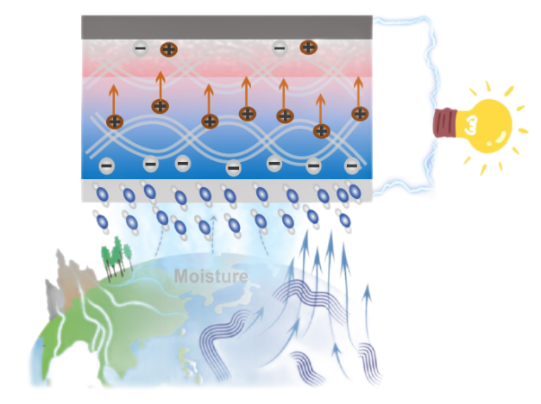
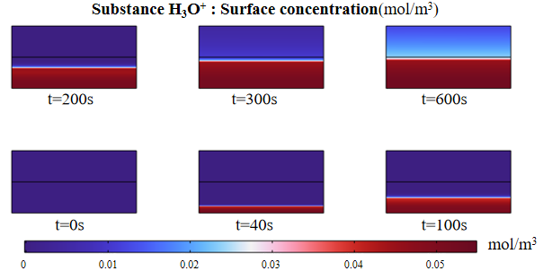
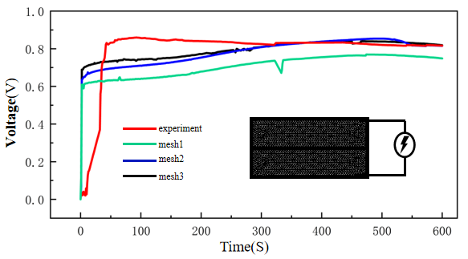

可再生能源领域的新探索：利用COMSOL 软件模拟湿气发电
本研究成功模拟了 MEG 器件的关键理化过程，尤其是离子浓度梯度对产生电压的影响，为 MEG 技术的设计和优化提供了重要的理论支持。研究结果展现了 MEG 技术在可再生能源领域的应用潜力，为未来的能源解决方案提供了新的方向。
1.杨锦添1, 孙浩1
1.福州大学
目的
在可再生能源需求不断增⻓的背景下，本研究探索了一种新型的湿气发电（Moisture Electricity Generation, MEG）技术。这项技术利用地球上最丰富的资源——水，为环境友好型能源泛在获取开辟了新途径。然而，MEG 器件内部的理化过程相当复杂，难以直观分析。为了克服这一挑战，本研究采用了 COMSOL Multiphysics® 软件进行模拟仿真，以量化阐释这些复杂的动态理化过程。
方法
仿真模型结合了多孔介质流、化学反应工程和电磁模块，通过耦合 Richards 方程、Nernst-Planck 方程和 Poisson 方程，对 MEG 器件在供电状态下的物理行为进行了综合分析。仿真结果揭示了表面羟基官能团与水分子反应生成的氢离子(H+)在多孔介质中形成的浓度梯度，这一梯度是电力产生的驱动力。
Figure1: Hydrogen ion surface concentration
结果
通过仿真模型的调整官能团含量和孔隙率，MEG 器件的性能得到了优化，实现了开路电压从 0.51V 到0.78V 的提升。实验测试验证了仿真模型的有效性，仿真预测的最大开路电压 0.84V 与实验测试范围(0.82V-0.86V)高度一致，证实了仿真模型的准确性和器件设计的可靠性。
Figure 2: The experimental and model prediction contrast
1. Ko H, Son W, Kang M S, et al. Why does water in porous carbon generate electricity? Electrokinetic role of protons in a water droplet-induced hydrovoltaic system of hydrophilic porous carbon[J]. Journal of Materials Chemistry A, 2023, 11(3): 1148-1158.
2. Jia Y, Zhang Z, Wang C, et al. Design and parameter study of a thermoelectric generator for waste heat recycling in flexible micro-light-emitting diodes[J]. Applied Thermal Engineering, 2022, 200: 117568.

